Slide 1


Comment favoriser les apprentissages ?
André Tricot
ESPE Toulouse &
Laboratoire Travail et Cognition
CLLE - UMR 5263 CNRS, EPHE & Université Toulouse 2

Slide 2
Plan
Qu’est-ce qu’apprendre ?
Connaissances primaires et secondaires
A quoi sert l’école ?
Spécificité des apprentissages à l’école maternelle
Conclusion

Slide 3
Apprendre : définition
(Mayer, 2011)
« L’apprentissage est un changement relativement permanent des connaissances ou du comportement d’une personne dû à l’expérience. …

Slide 4
Apprendre : définition
(Mayer, 2011)
« L’apprentissage est un changement relativement permanent des connaissances ou du comportement d’une personne dû à l’expérience. Cette définition a trois composantes :
  la durée du changement qui relève du long terme plutôt que du court terme ;
  l’objet du changement qui est le contenu et la structure des connaissances en mémoire ou le comportement ;
  la cause du changement qui relève de l’expérience de l’apprenant dans l’environnement plutôt que de la fatigue, de la motivation, de médicaments, de conditions physiques ou d’interventions physiologiques ».

Slide 5
Apprendre : définition
Capacité des organismes vivants à s’adapter à leur(s) environnement(s) au cours de leur propre vie.
Capacité de réutiliser une trace d’un environnement dans le même ou un autre environnement, ultérieurement.
  sensations, émotions, souvenirs, interprétations, concepts, savoir-faire, méthodes, etc.

Slide 6
Apprentissages implicites et explicites
Apprentissages adaptatifs : implicites
  Apprendre sa langue maternelle, à reconnaître des visages, à avoir des relations sociales, à se sortir de situations problèmes, à interagir physiquement avec son environnement par le mouvement
  Exemples : l’accent de mots, l’approximation de quantités
Apprentissages non adaptatifs : explicites
  Apprendre à lire, à écrire, une langue étrangère, à résoudre une équation
  Requièrent des efforts, du temps, de la motivation et des stratégies

Slide 7
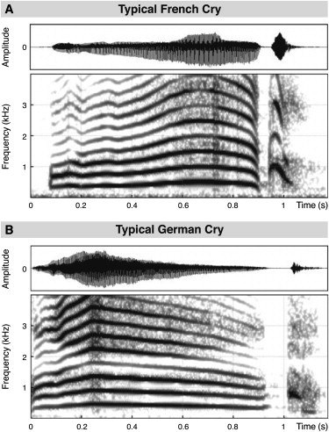
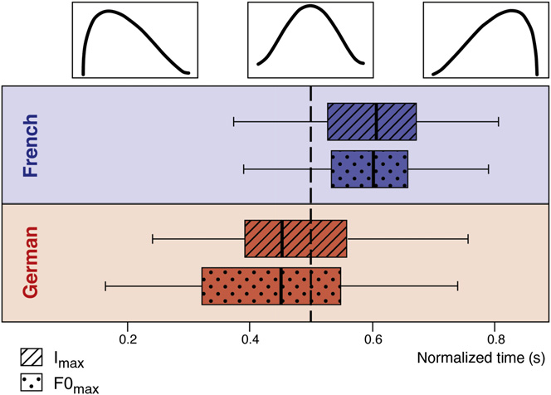
À la naissance
(3 jours)
Mampe et al., 2009

Slide 8
À la naissance
« Le cerveau musical est façonné par son environnement auditif au cours du développement. L’expérience auditive ne commence pas à la naissance, mais pendant les mois qui précèdent la naissance » Ullal-Gupta et al. 2013
Mampe et al., 2009

Slide 9
Exemple d’apprentissage implicite : un aspect de la morphologie du mot
Tâche de plausibilité lexicale (orale): “ Lequel ressemble le plus à un vrai mot ?”
préfixés (12 paires)
suffixés (12 paires)
ressaver
rassever
Biveur
veuribe
déquotir
doquétir
Ravette
vettare
prédafer
pradefer
Pitesse
tessipe
…
…
…
…
(Gombert, 2002)

Slide 10
Plausibilité lexicale choix de l’item affixé (max 12)
*
*
*
*
*
*
(Gombert, 2002)

Slide 11
Les radiologues
(Myles-Worsley et al., 1988)
20 diapositives de poumons sains + 20 de poumons atteints d’une lésion
1 diapositive montrée toute les 500 ms
Tâche de reconnaissance parmi 80 (40 déjà vues + 40 nouvelles)
Comparaison avec la reconnaissance de visages selon le même protocole
L’expérience est passée par
  des étudiants de premier cycle,
  des internes de première année en radiologie,
  de jeunes praticiens hospitaliers en radiologie,
  des radiologues expérimentés

Slide 12
Les radiologues
60%
50%
40%
30%
Visages
Radios lésions
20%
Radios saines
10%
0%
-10%
Etudiants 1er
Internes 1ère
Jeunes
Radiologues
Cycle
année
praticiens
expérimentés
hospitaliers

Slide 13

Notes:
13

Slide 14
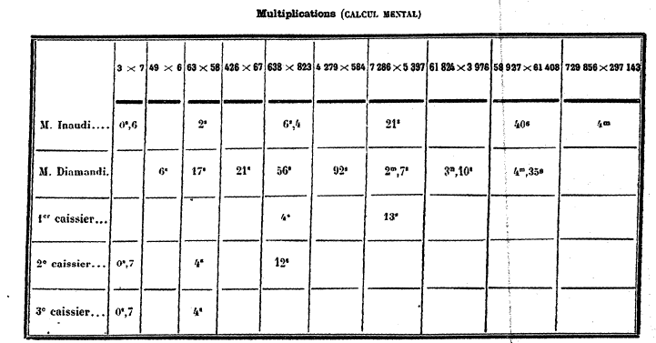
Binet (1894) et les grands calculateurs
Binet étudie le cas d’Inaudi et Diamanti, deux grands calculateurs
Il compare leurs performances à celles de trois caissiers
Notes:
14

Slide 15
S’adapter ?
(Raufaste, Eyrolle & Mariné, 1998)
Diagnostics corrects
Internes 1ère & 2ème année
Internes 3ème & 4ème année
Radiologues
expérimentés
Radiologues
experts
Notes:
15

Slide 16
Regardez bien ci-dessous, mais ne lisez pas
école
Notes:
16

Slide 17


Slide 18
La boule de pétanque et un cochonnet
J’ai acheté une boule de pétanque et un cochonnet. J’ai payé le tout 1,10 €
La boule coûte 1€ de plus que le cochonnet
Combien coûte le cochonnet ?

Slide 19
Comment ça marche ?
Adaptation = apprentissage implicite = détection inconsciente et involontaire de régularités dans notre environnement
  passif (on apprend sans rien faire)
    par ex. caractéristiques phonologiques de notre langue maternelle : l’accent de mot
  ou actif (on apprend en faisant quelque chose), à travers des activités d’exploration de l’environnement, de relations sociales et de jeux
  systématiques, non coûteux, ne nécessitent ni motivation, ni effort, ni enseignement.
  ne permettent d’apprendre que ce qui est adaptatif, c’est-à-dire ce qui est fréquemment présent dans l’environnement.

Slide 20
Plan
Qu’est-ce qu’apprendre ?
Connaissances primaires et secondaires
A quoi sert l’école ?
Spécificité des apprentissages à l’école maternelle
Conclusion

Slide 21
Connaissances primaires et secondaires
 | Connaissances primaires | Connaissances secondaires
Utilité | Adaptation à l'environnement social, vivant, et physique | Préparation à la vie future (sociale, de travail)
Exemples | Reconnaissance des visages, langage oral | Langage écrit, mathématiques
(Geary, 2008; Tricot & Sweller, 2014)

Slide 22
Connaissances primaires et secondaires
 | Connaissances primaires | Connaissances secondaires
Utilité | Adaptation à l'environnement social, vivant, et physique | Préparation à la vie future (sociale, de travail)
Attention | Peu importante | Très importante
Exemples | Reconnaissance des visages, langage oral | Langage écrit, mathématiques
(Geary, 2008; Tricot & Sweller, 2014)

Slide 23
Connaissances primaires et secondaires
 | Connaissances primaires | Connaissances secondaires
Utilité | Adaptation à l'environnement social, vivant, et physique | Préparation à la vie future (sociale, de travail)
Attention | Peu importante | Très importante
Apprentissage | Inconscient, sans effort, rapide Fondé sur l'immersion, les relations sociales, l'exploration, le jeu | Conscient, avec effort, lent. Fondé sur l'enseignement, la pratique délibérée, intense, dans la durée
Exemples | Reconnaissance des visages, langage oral | Langage écrit, mathématiques
(Geary, 2008; Tricot & Sweller, 2014)

Slide 24
Connaissances primaires et secondaires
 | Connaissances primaires | Connaissances secondaires
Utilité | Adaptation à l'environnement social, vivant, et physique | Préparation à la vie future (sociale, de travail)
Attention | Peu importante | Très importante
Apprentissage | Inconscient, sans effort, rapide Fondé sur l'immersion, les relations sociales, l'exploration, le jeu | Conscient, avec effort, lent. Fondé sur l'enseignement, la pratique délibérée, intense, dans la durée
Motivation | Pas besoin de motivation | Motivation extrinsèque souvent nécessaire
Exemples | Reconnaissance des visages, langage oral | Langage écrit, mathématiques
(Geary, 2008; Tricot & Sweller, 2014)

Slide 25
Connaissances primaires et secondaires
 | Connaissances primaires | Connaissances secondaires
Utilité | Adaptation à l'environnement social, vivant, et physique | Préparation à la vie future (sociale, de travail)
Attention | Peu importante | Très importante
Apprentissage | Inconscient, sans effort, rapide Fondé sur l'immersion, les relations sociales, l'exploration, le jeu | Conscient, avec effort, lent. Fondé sur l'enseignement, la pratique délibérée, intense, dans la durée
Motivation | Pas besoin de motivation | Motivation extrinsèque souvent nécessaire
Généralisation | Oui | Très difficile
Exemples | Reconnaissance des visages, langage oral | Langage écrit, mathématiques
(Geary, 2008; Tricot & Sweller, 2014)

Slide 26
Les connaissances primaires (Geary, 2008)
Domaines du traitement de l’information
Information sociale
Information écologique
Psychologie naïve
Biologie naïve
Physique naïve
Soi
Individus
Groupe
Essences
Faune
Flore
Mouvement
Représentations du temps, de l’espace..
Conscience de soi
Schéma de soi
Utilisation d’outils
Famille
Dans le groupe
Hors du groupe
Schéma du groupe : idéologie
Comportements non verbaux
Expressions du visage
Langage
oral
Théorie de l’esprit
Schéma corporel

Slide 27
Les connaissances primaires (Geary, 2008)

Slide 28
Les connaissances primaires (Geary, 2008)

Slide 29
Les connaissances primaires (Geary, 2008)

Slide 30
Les connaissances primaires (Geary, 2008)
Domaines du traitement de l’information
Information sociale
Information écologique
Psychologie naïve
Biologie naïve
Physique naïve
Soi
Individus
Groupe
Essences
Faune
Flore
Mouvement
Représentations du temps, de l’espace..
Conscience de soi
Schéma de soi
Utilisation d’outils
Famille
Dans le groupe
Hors du groupe
Schéma du groupe : idéologie
Comportements non verbaux
Expressions du visage
Langage
oral
Théorie de l’esprit
Schéma corporel

Slide 31
Connaissances primaires et secondaires
Les connaissances primaires
  Sont acquises sans enseignement
  Apprentissage fonctionne par maturation (imprégnation - adaptation)
Les connaissances secondaires
  Nécessitent un enseignement, des efforts et de la motivation
  Apprentissage fonctionne soit :
    Par génération aléatoire et sélection
    Par guidage, enseignement direct et explicite; distinction entre tâche et but d’apprentissage
(Sweller, 2007)
Notes:
31
Les connaissances primaires correspondent aux acquisitions anciennes de l’espèce humaine (parler sa langue maternelle, reconnaître des visages, résoudre des problèmes)
Sont acquises sans enseignement
Apprentissage fonctionne par maturation (imprégnation - adaptation)
Les connaissances secondaires correspondent aux acquisitions récentes de l’espèce humaine (lire, écrire, faire des mathématiques)
Nécessitent un enseignement, des efforts et de la motivation
Apprentissage fonctionne soit :
Par génération aléatoire et sélection, apprentissage par exploration, découverte…
Par guidage, enseignement direct et explicite

Slide 32
Plan
Qu’est-ce qu’apprendre ?
Connaissances primaires et secondaires
A quoi sert l’école ?
Spécificité des apprentissages à l’école maternelle
Conclusion

Slide 33
A quoi sert l’école ?
A combler les lacunes des apprentissages adaptatifs
La plupart des sociétés fondées sur l’ouverture culturelle, la découverte scientifique et l’innovation technologique sont obligées de créer des écoles pour que leurs enfants n’apprennent pas uniquement
  ce qui leur est utile quotidiennement
  ce que savent déjà leurs parents
  mais ce qui leur sera utile pour devenir des citoyens libres et responsables, des professionnels, des savants
Il faudra toujours plus d’école et une école toujours plus efficace

Slide 34
Donc…
L’école est confrontée à des processus d’apprentissage qui ne sont pas adaptatifs.
Apprendre à l’école implique la mise en œuvre d’apprentissages coûteux,
  qui nécessitent des efforts,
  du travail,
  du temps,
  de la motivation,
  différence entre tâche et but d’apprentissage,
  alors que ces apprentissages n’ont pas d’utilité immédiate.

Slide 35
Mémoriser ou comprendre ?
(Chase & Simon, 1973)
1
8
1
6
Partie réelle
1
4
1
2
1
0
8
6
Disposition aléatoire
4
2
0
Novices
Joueurs avancés
Experts
Notes:
35

Slide 36
Six formats de connaissance
Connaissance
générale
CONCEPT
METHODE
Connaissance
déclarative
Connaissance
procédurale
trace littérale
(connaissance de forme)
représentation
(connaissance de fond)
savoir-faire
(contrôlé)
automatisme
(non contrôlé)
Connaissance
particulière
Musial, Pradère & Tricot, 2012

Slide 37
Processus d’apprentissage et formats de connaissance
L’importance de la prise de conscience
Connaissance
générale
CONCEPT
METHODE
conceptualisation
procéduralisation
Connaissance
déclarative
Connaissance
procédurale
compréhension
procéduralisation
prise de
conscience
trace littérale
(connaissance de forme)
représentation
(connaissance de fond)
savoir-faire
(contrôlé)
automatisme
(non contrôlé)
automatisation
mémorisation
Connaissance
particulière
Musial, Pradère & Tricot, 2012

Slide 38
Différents niveaux d’engagement, d’attention
Passif: lorsque les élèves sont focalisés sur et reçoivent des explications, ils leur accordent de l’attention.
Actif: lorsque les élèves font quelque chose qui manipule sélectivement et physiquement les supports d'apprentissage
Constructif: lorsque les élèves génèrent de l'information au-delà de ce qui a été présenté
Interactif: lorsque deux (ou plus) étudiants collaborent à travers un dialogue à une co-construction
(Chi, 2009)
Notes:
1. Écouter une conférence sans prendre de notes; Regarder une vidéo ou d'observer une démonstration; L'étude d'un exemple concret, Lecture silencieuse
2. Copie la solution du tableau; Soulignant les phrases importantes; mesures dans un tube à essai; pointage; répéter ou apprendre par cœur une définition
3. Dessin une carte de concept ou un schéma; Auto-expliquer ou l'élaboration de phrases du texte ou des lignes de solution dans un exemple; poser des questions; Fournir des justification; former des hypothèses; Comparer et contraster
4. Expliquer conjointement avec un pair; Se appuyant sur les contributions des autres d'une manière WIKI; Se disputer avec un pair (demande et fournir une justification; enseignement Réciproquement un pair et en répondant aux questions d'un pairs; Discuter un produit commun (concept de la carte) avec un pair

Slide 39
Musial, Pradère & Tricot, 2012
Notes:
39

Slide 40
Utiliser les moteurs des apprentissages adaptatifs ?
Moteurs des apprentissages adaptatifs | Niveaux d’engagement
Explorer son environnement | Actif et Constructif
Interagir avec ses pairs | Interactif
Jouer | Actif, Constructif et Interactif

Slide 41
Tâches : une vision plus riche
 | PASSIF Recevoir | ACTIF Sélectionner | CONSTRUCTIF Générer | INTERACTIF Collaborer
Écouter un cours
Lire un texte
Etc.
(Chi & Wylie, 2014)

Slide 42
Tâches : une vision plus riche
 | PASSIF Recevoir | ACTIF Sélectionner | CONSTRUCTIF Générer | INTERACTIF Collaborer
Écouter un cours | Juste écouter | Répéter, apprendre par cœur, prendre des notes verbatim | Reformuler, schématiser, poser des questions | Confronter son schéma avec autrui, fabriquer un schéma ou des notre communes
Lire un texte
Etc.
(Chi & Wylie, 2014)

Slide 43
Tâches : une vision plus riche
 | PASSIF Recevoir | ACTIF Sélectionner | CONSTRUCTIF Générer | INTERACTIF Collaborer
Écouter un cours | Juste écouter | Répéter, apprendre par cœur, prendre des notes verbatim | Reformuler, schématiser, poser des questions | Confronter son schéma avec autrui, fabriquer un schéma ou des notre communes
Lire un texte | Juste lire | Lire à haute voix, souligner, surligner, résumer avec des copié-collés | Auto-explication, fabriquer des tableaux, des schémas, résumer avec ses propres mots | Elaborer et fabriquer sur la contribution de chacun. Mettre en discussion les schémas de chacun
Etc.
(Chi & Wylie, 2014)

Slide 44
Plan
Qu’est-ce qu’apprendre ?
Connaissances primaires et secondaires
A quoi sert l’école ?
Spécificité des apprentissages à l’école maternelle
Conclusion

Slide 45
1. Une école qui s’adapte aux jeunes enfants
Une école qui accueille les enfants et leurs parents
Une école qui accompagne les transitions vécues par les enfants
Une école qui tient compte du développement de l’enfant
Une école qui pratique une évaluation positive

Slide 46
2. Une école qui organise des modalités spécifiques d’apprentissage
Apprendre en jouant
Apprendre en réfléchissant et en résolvant des problèmes
Apprendre en s’exerçant
Apprendre en se remémorant et en mémorisant

Slide 47
3. Une école où les enfants vont apprendre ensemble et vivre ensemble
Comprendre la fonction de l’école
Se construire comme personne singulière au sein d’un groupe

Slide 48
Quelles différences avec une assistante maternelle ?
Lacroix, Gaux & Weil-Barais, 2006

Slide 49
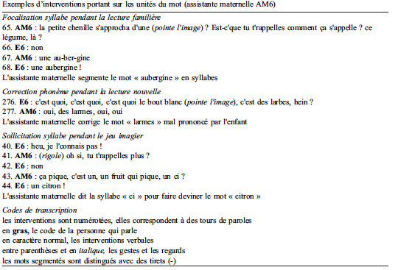

Slide 50

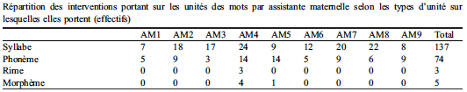

Slide 51
“L’école maternelle a plusieurs missions, ses effets doivent donc être évalués de façon différenciée
On ne peut pas mesurer l’effet d’une scolarisation en maternelle en prenant seulement en compte le niveau des élèves en élémentaire:
  Il faut prendre en compte leur bien-être, le développement de leur compétences sociales et politiques
  Il faut aussi prendre en compte l’effet sur les parents et la vie sociale locale ” (Garnier, 2011)

Slide 52
Plan
Qu’est-ce qu’apprendre ?
Connaissances primaires et secondaires
A quoi sert l’école ?
Spécificité des apprentissages à l’école maternelle
Conclusion

Slide 53
Donc
Apprendre et grandir à l’école maternelle
  Grandir, forte composante adaptative
    offrir à l’enfant un autre environnement
    un environnement qui s’adapte à lui
  Apprendre, forte composante secondaire
    acquérir des connaissances scolaires
    acquérir des compétences dans la réalisation de tâches scolaires

Slide 54
L’exemple de l’oral
L’oral comme connaissance primaire (apprentissage adaptatif)
  L’oral comme moyen : les tâches scolaires orales
L’oral comme but
  L’oral littéraire
  Les connaissances sur le fonctionnement de sa propre langue maternelle
  Des connaissances pour fonctionner dans d’autres environnements (futurs)

Slide 55
L’école (maternelle) existe parce que grandir ne suffit pas
Merci pour votre attention !

